Slide 1

Säsongsrapport för
IK Sirius

Slide 2

Övergripande
säsongsstatistik
Sirius
Motståndare
Totala mål:
76 - 42 %
Skott på mål (skottförsök):
236 (639) - 44 % (49 %)
Närkamper och brytningar:
1287 - 52 %
Hörnornmål (hörnor):
21 (176) - 43 % (50 %)
Bollinnehav:
15:35:22 - 52 %
Totala mål:
107 - 58 %
Skott på mål (skottförsök):
305 (674) - 56 % (51 %)
Närkamper och brytningar:
1177 - 48 %
Hörnornmål (hörnor):
28 (176) - 57 % (50 %)
Bollinnehav:
14:36:44 - 48 %

Slide 3
Skott- och
målstatistik
Sirius, XG: 90.12
Motståndare, XG: 97.96
Skottyp | Antal mål | Antal skott | Mål- procent
Fast | 17 | 170 | 10.0 %
Centralt | 13 | 75 | 17.3 %
Utifrån | 11 | 259 | 4.2 %
Inlägg | 12 | 55 | 21.8 %
Retur | 10 | 39 | 25.6 %
Friställande | 9 | 21 | 42.9 %
Dribbling | 4 | 20 | 20.0 %
Totalt | 76 | 639 | 11.9 %
Skottyp | Antal mål | Antal skott | Mål- procent
Fast | 27 | 183 | 14.8 %
Centralt | 20 | 98 | 20.4 %
Utifrån | 15 | 248 | 6.0 %
Inlägg | 13 | 49 | 26.5 %
Retur | 12 | 35 | 34.3 %
Friställande | 12 | 21 | 57.1 %
Dribbling | 8 | 40 | 20.0 %
Totalt | 107 | 674 | 15.9 %

Slide 4
Inspel
Sirius
Motståndare
Inspelsmål/inspelsskott:
12/55 = 21.8 %
Inspelsskott/inspel:
55/282 = 19.5 %
Totala % mål, skott, inspel:
48.0 % 52.9 % 54.9 %
Inspelsmål/inspelsskott:
13/49 = 26.5 %
Inspelsskott/inspel:
49/232 = 21.1 %
Totala % mål, skott, inspel:
52.0 % 47.1 % 45.1 %

Slide 5
Bollvinster
Sirius
Motståndare
Vunna närkamper:
1080 (53 %)
Brytningar:
207 (47 %)
Bolltapp:
107 (62 %)
Vunna närkamper:
946 (47 %)
Brytningar:
231 (53 %)
Bolltapp:
66 (38 %)

Slide 6
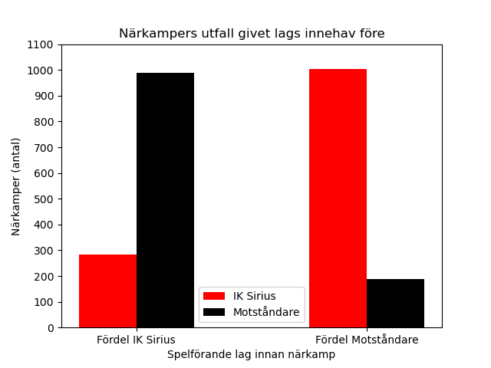
Närkamper
och deras utfall
 | Efter Sirius | Efter Motståndare
Före Sirius | 283 | 990
Före Motståndare | 1004 | 187

Slide 7
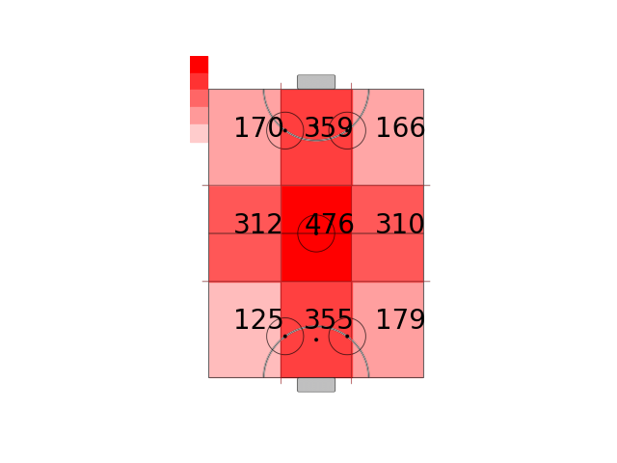
Alla närkamper och brytningar per zon

Slide 8
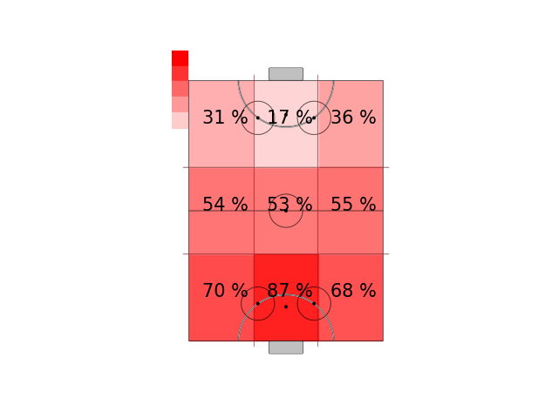
IK Sirius vunna närkamper och brytningar per zon

Slide 9
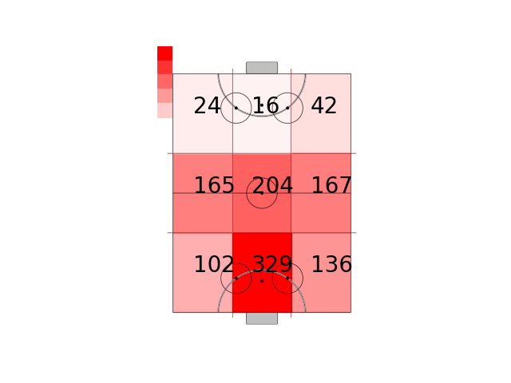
IK Sirius defensiva närkamper och brytningar per zon

Slide 10
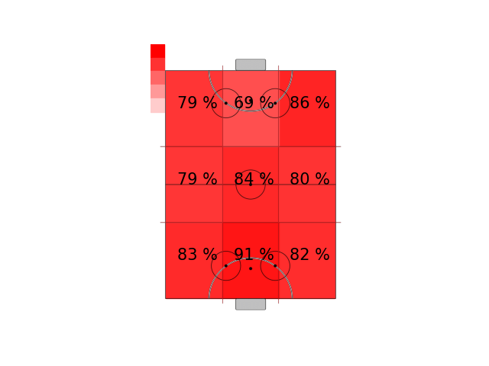
IK Sirius vunna defensiva närkamper och brytningar per zon

Slide 11
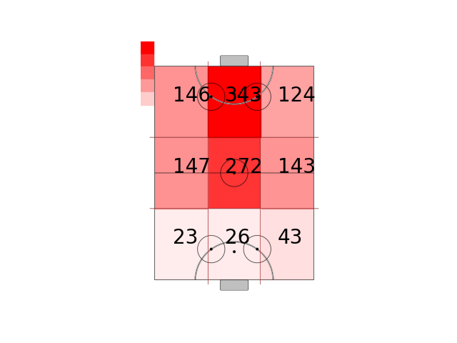
IK Sirius offensiva närkamper och brytningar per zon

Slide 12
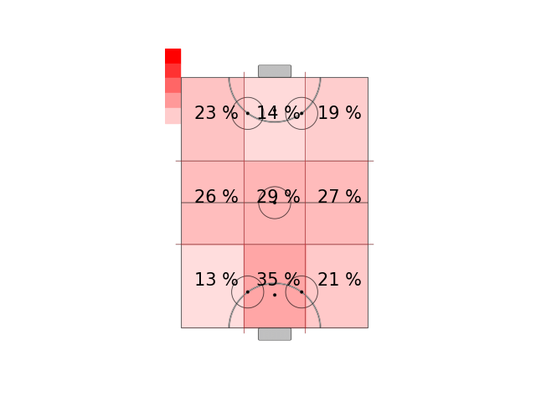
IK Sirius vunna offensiva närkamper och brytningar per zon

Slide 13
Hörnor
Sirius
Motståndare
Högermål/högerhörnor:
12/101 = 12 %
Vänstermål/vänsterhörnor:
9/75 = 12 %
Mål/totala hörnor:
21/176 = 12 %
Högermål/högerhörnor:
15/90 = 17 %
Vänstermål/vänsterhörnor:
12/86 = 14 %
Mål/totala hörnor:
27/176 = 15 %

Slide 14
Resultat av
skott utifrån
Sirius: 259 st
Motståndare: 248 st
Mål:
11 (4 %)
Utanför:
91 (35 %)
Täckta:
82 (32 %)
Räddningar:
75 (29 %)
Mål:
15 (6 %)
Utanför:
96 (39 %)
Täckta:
53 (21 %)
Räddningar:
84 (34 %)

Slide 15
Bollinnehav efter
skott utifrån
Sirius: 244 st
Motståndare: 229 st
Sirius:
78 (32 %)
Motståndare:
166 (68 %)
Motståndare:
58 (25 %)
Sirius:
171 (75 %)

Slide 16
Händelsen efter skott
utifrån: anfallare
Sirius: 244 st
Motståndare: 229 st
Mål:
3 (1 %)
Skott:
17 (7 %)
Hörnor:
40 (16 %)
Mål:
3 (1 %)
Skott:
7 (3 %)
Hörnor:
35 (15 %)

Slide 17
Händelsen efter skott
utifrån: försvarare
Sirius: 229 st
Motståndare: 244 st
Utkast:
135 (59 %)
Rensning:
9 (4 %)
Utkast:
122 (50 %)
Rensning:
3 (1 %)

